Slide 1

进程管理
第3节 同步与互斥

Slide 2
前文回顾
什么是临界资源和临界区？
什么是同步，互斥？
什么是饥饿、死锁？
解决互斥的基本原则有哪4个？
3种解决互斥问题的方式都是哪些？
软件方法有几种，那种能解决互斥的问题？
介绍了几个原子指令，都是什么？
如何用原子指令实现锁机制？

Slide 3
同步与互斥
01
02
03
04
05
临界区互斥的基本方法
基本概念
信号量
管程
经典同步问题

Slide 4
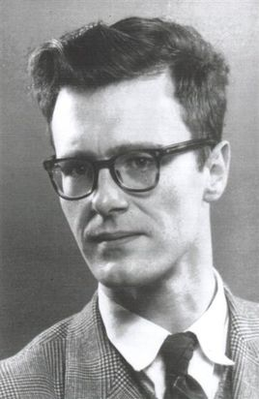
狄克斯特拉
Dijkstra
首届计算机先驱奖获得者之一
他对计算机科学的贡献并不仅仅限于程序设计技术
在算法和算法理论、编译器、操作系统诸多方面，都有许多创造，作出了杰出贡献
在1972年8月14日于波士顿召开的ACM年会上接受图灵奖的

Slide 5
狄克斯特拉
Dijkstra
最短路径算法（1956）
最先觉察并提出“goto有害”
首创结构化程序设计
成功地解决了“实时中断”（real-time interrupt)问题
率先实现了世界上第一个Algol 60编译器
设计与实现了具有多道程序运行能力的操作系统
将每个进程分为就绪、运行和阻塞三个工作状态
设计了一种同步机制叫“PV操作”

Slide 6
操作系统 | 第二章 进程管理 | 第三节 同步与互斥
01
02
03
04
05
临界区互斥的基本方法
基本概念
信号量
管程
经典同步问题

Slide 7
01 基本概念
02 基本方法
03 信号量
04 管程
05 经典问题
信号量
虽然软硬件方法都可以解决互斥问题，但是他们都存在一定的缺点
软件方法过于复杂，效率不高，不直观，而且存在“忙等”现象
对于用户进程，中断屏蔽方法不是一种合适的互斥机制
硬件指令方法又不能实现“让权等待”等缺点
1956年Dijkastra提出了一个同步机制，称为信号量。其基本思想是在多个相互合作的进程时间使用简单的信号来同步

Slide 8



01 基本概念
02 基本方法
03 信号量
04 管程
05 经典问题
信号灯
由铁路交通管理中的信号灯：2个站台，2个资源的信号量

Slide 9
01 基本概念
02 基本方法
03 信号量
04 管程
05 经典问题
信号量
信号量是操作系统提供的一种协调共享资源访问的方法
OS是管理者，地位高于进程
用信号量表示系统资源的数量
信号是一种抽象的数据类型，
由一个整形变量（sem）和两个原子操作组成
P（） Prolaag （荷兰语尝试、减少）
V（）Verhoog（荷兰语增加）

Slide 10
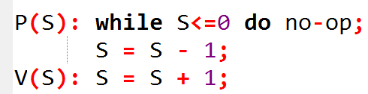
01 基本概念
02 基本方法
03 信号量
04 管程
05 经典问题
信号量（整型）
最初Dijkstra把信号量定义为一个整型量，除初始化外，仅能通过两个标准的原子操作P()和V()来操作
P()和V()都是原子操作，执行不能被打断
缺点：信号量 S ≤ 0 时“忙等”，未遵循“让权等待”
为了实现“让权等待”，除了需要一个记录资源数量的sem外还要增加一个“进程链表”，用于链接需要等待的进程。

Slide 11
01 基本概念
02 基本方法
03 信号量
04 管程
05 经典问题
P/V元语（资源型）
01
P/wait/test元语
sem 减 1
如果sem减1之后，仍然大于或等于 0，P元语返回，该进程继续执行
如果sem减1之后小于0，则该进程被阻塞后，放入该信号对应的阻塞队列中，然后转进程调度
02
V/signal/increment元语
sem 加 1
若sem加1后大于0，V元语返回，该进程继续执行
若sem加1后，仍然小于或等于0，则从该信号阻塞队列中唤醒一个等待的进程，然后V元语返回继续执行，或，执行进程调度。

Slide 12
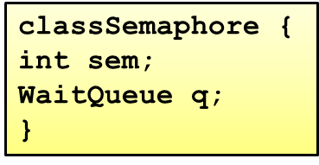
01 基本概念
02 基本方法
03 信号量
04 管程
05 经典问题
信号量的实现
Semaphore::P() {
sem--;
if (sem < 0) {
Add this thread t to q;
block(p);
}
}
Semaphore::V() {
sem++;
if (sem<=0) {
Remove a thread t from q;
wakeup(t);
}
}

Slide 13
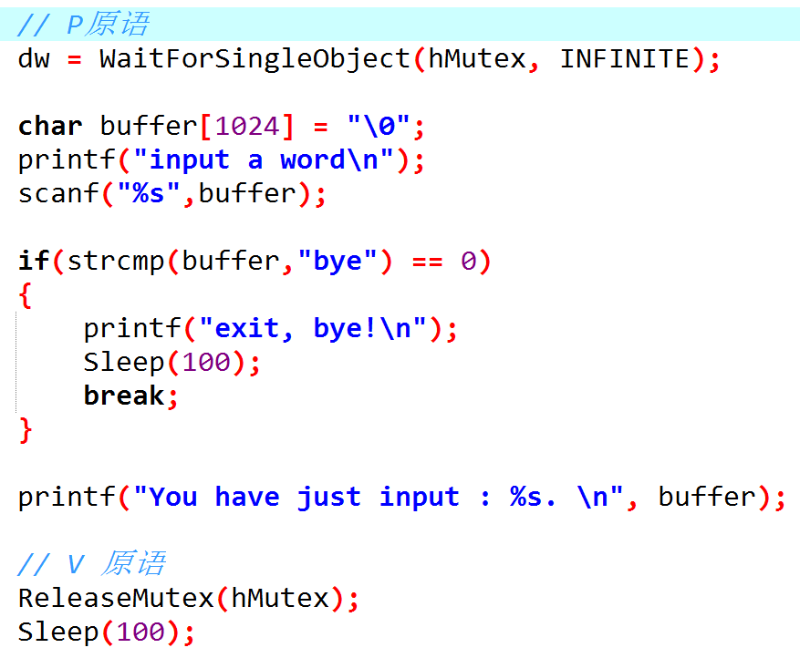
01 基本概念
02 基本方法
03 信号量
04 管程
05 经典问题
程序演示
sem的初值为表示可用资源的数量
sem初值为1时，表示互斥信号量
当sem小于0的时候
有进程排队
sem的绝对值，为排队进程的个数

Slide 14
01 基本概念
02 基本方法
03 信号量
04 管程
05 经典问题
信号量的特征
信号量是被保护的整形变量
初始化完成后，只能通过P()和V()操作来修改
由操作系统保证，PV操作是原子操作
P()可能阻塞，V()不会阻塞
通常假定信号量是“公平的”
进程不会被无限期阻塞在P()操作
假定信号量等待按先进先出排队
自旋锁能否实现先进先出？

Slide 15
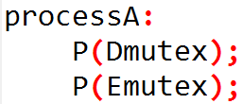
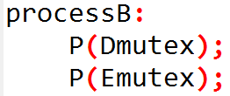
01 基本概念
02 基本方法
03 信号量
04 管程
05 经典问题
AND型信号量
有些任务中，一个进程要先获得多个资源后才能执行，若进程A和B都要访问共享数据D和E，设信号量Dmutex和Emutex，且mutex的初值均为1
在两个进程中都要包含对两个Dmutex和Emutex的操作
进程A、B按下述次序交替执行P()操作
PA：P(Dmutex)； 于是Dmutex=0；
PB：P(Emutex)； 于是Emutex=0；
PA：P(Dmutex)； 于是Dmutex=-1；A阻塞
PB：P(Emutex)； 于是Dmutex=-1； B阻塞
此时，A、B处于僵持状态，无外力作用无法解脱，称为死锁状态

Slide 16
01 基本概念
02 基本方法
03 信号量
04 管程
05 经典问题
AND型信号量
将进程在整个运行过程中所需要的所有资源，一次性全部分配给进程，待进程使用完毕后再一起释放
对若干个临界资源的分配，采取原子操作方式；要么全部分配到进程，要么一个也不分配
这样就可以避免上述死锁的情况发生。
在P操作中，增加了一个“AND”条件，故称为AND同步，或称为同时P操作，即，Swait（SimultaneousWait）

Slide 17
01 基本概念
02 基本方法
03 信号量
04 管程
05 经典问题
P/V元语（AND型）
01
SP/Swait/Stest元语
等待所有需要的资源都可用（sem1≥1 and … and semn≥1）
一次分配所有资源（sem1-1， …，semn-1）
如果有任一资源不能使用（semi ≤ 0），进程进入等待队列
02
SV/Ssignal/Sincrement元语
对所有资源加1（sem1+1， …，semn+1）
每释放一个资源semi时，检查当前等待进程，是否获取资源后能否运行。
如果能够执行，从就绪队列中唤醒一个进程。

Slide 18
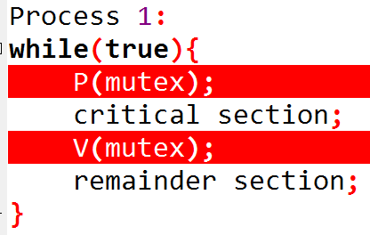
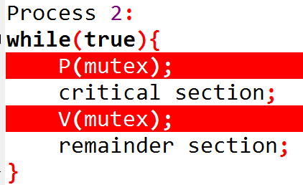
01 基本概念
02 基本方法
03 信号量
04 管程
05 经典问题
信号量的应用
01
利用信号量实现进程互斥
设置互斥信号量mutex，初值为1（即可用资源数为1）
将临界区放在P()、V()原语之间即可实现两个进程的互斥进入

Slide 19
01 基本概念
02 基本方法
03 信号量
04 管程
05 经典问题
信号量的应用
01
利用信号量实现进程互斥
如果没有进程在临界区，则mutex一直为 1
有进程准备进入临界区，P()原语将mutex减1，mutex变为0，执行临界区代码
再有进程准备进入临界区， P()原语将mutex减1，mutex变为-1。进入等待队列
临界区代码执行完毕， V()原语将mutex加1
若mutex加1之前小于0，即mutex加1之后小于或等于0，则唤醒一个阻塞进程

Slide 20
01 基本概念
02 基本方法
03 信号量
04 管程
05 经典问题
信号量的应用
01
利用信号量实现进程互斥
互斥的实现是不同进程对同一信号量进行P()V()操作
注意：
同一个进程中P(mutex)和V(mutex)必须成对出现
P()操作保证互斥访问临界资源
如果缺少P（mutex）将会导致系统混乱，不能实现对临界资源的互斥访问
V()操作在使用后释放临界资源
如果缺少V（mutex）将会导致临界资源永远得不到释放，从而使因等待该资源而进入阻塞状态的进程永远不会被唤醒
P(mutex)和V(mutex)先后次序不能混淆

Slide 21
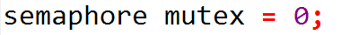
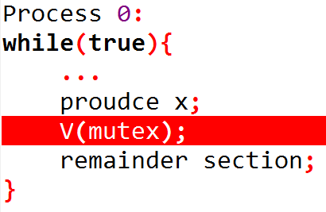
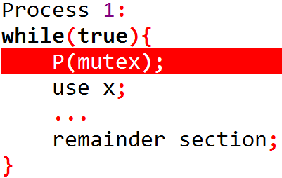
01 基本概念
02 基本方法
03 信号量
04 管程
05 经典问题
信号量的应用
02
利用信号量实现进程同步
为P0与P1临界资源设置信号量mutex，初值为0（即可用资源数为0）
P0执行相关操作之后，释放信号量（V操作）
P1一直等待（P操作），等到P0释放的信号后才能继续执行下面的指令

Slide 22
01 基本概念
02 基本方法
03 信号量
04 管程
05 经典问题
信号量的应用
02
利用信号量实现进程同步
信号量mutex，初值为0，代表P0还未完成
如果P1执行P操作，mutex减1，mutex = -1，P1被放入等待队列
P0执行完相应操作（produce x）后，执行V操作， mutex加1，mutex = 0，从等待队列中唤醒P1操作，P1执行后续操作（use x）。

Slide 23
01 基本概念
02 基本方法
03 信号量
04 管程
05 经典问题
信号量的应用
02
利用信号量实现进程同步
注意
P(mutex)和V(mutex)也必须成对出现，但是出现在不同进程中
P()操作，后续进程不会在前驱进程完成前执行
V()操作，释放信号量，让后续的进程可以执行
P(mutex)和V(mutex)先后次序不能混淆
mutex的初值问题

Slide 24
01 基本概念
02 基本方法
03 信号量
04 管程
05 经典问题
信号量的应用
03
利用信号量实现进程前驱关系
S1
右图的前驱图，其中S1—S6都是最简单的程序段
为了使各程序段能正确执行
设置若干个初值为“0”的信号量
例，为保证S1→S2，设置信号量a
同理设置信号量b,c,d,e,f,g
通过PV操作保证各个程序段的执行次序
a
b
S2
c
d
S3
S5
S4
e
f
g
S6

Slide 25
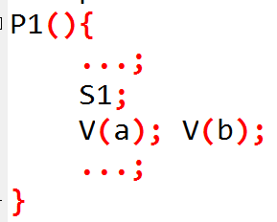
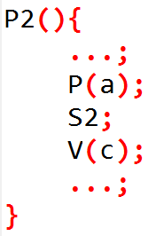
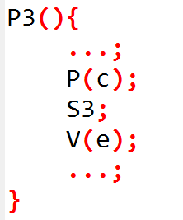
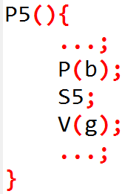
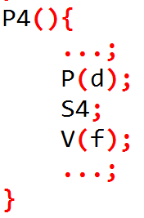
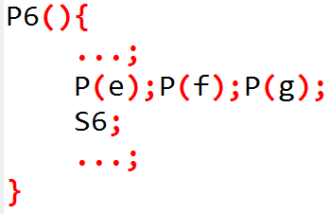
01 基本概念
02 基本方法
03 信号量
04 管程
05 经典问题
信号量的应用
03
利用信号量实现进程前驱关系
S1
a
b
S2
c
d
S3
S5
S4
e
f
g
S6

Slide 26
01 基本概念
02 基本方法
03 信号量
04 管程
05 经典问题
信号量的应用
04
利用信号量实现进程交替运行
有两个进程A与B，要求A执行完毕后执行B，然后A、B交替执行
需要几个信号量？
信号量的初值应该怎么设置？
A
B
两重关系，需要两个信号量（muA、muB）
初始值：
A先执行说明执行P操作后muA不能小于0，因此muA应该为1
B要等A执行V操作后才能执行，因此muB应为0

Slide 27
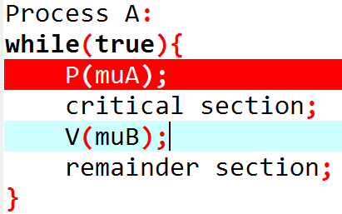
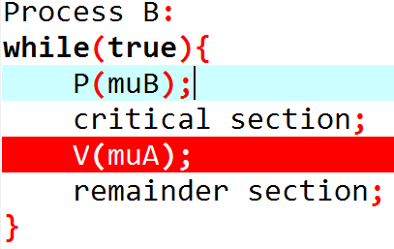
01 基本概念
02 基本方法
03 信号量
04 管程
05 经典问题
信号量的应用
04
利用信号量实现进程交替运行
A
B

Slide 28
01 基本概念
02 基本方法
03 信号量
04 管程
05 经典问题
信号量的应用
05
总结
关系分析：找出问题中的进程数，分析他们之间的同步和互斥的关系，同步、互斥、前驱、交替关系直接使用上述经典范式进程套用
整理思路：找出解决问题的关键，并根据做过的题目找出解决思路，根据进程的操作流程确定P操作和V操作的大致顺序
要使用某种资源，就要在操作前先P一下所需资源，使用之后再V一下
要实现同步，就要在后继进程使用资源前去P前驱进程V出来的资源
设置好信号量：根据前两步，设置需要的信号量，并确定初值
整理代码：①PV成对；②互斥PV在同一进程，同步PV在不同进程；③需要互斥的资源信号量初值一般为1，需要同步的资源，信号量初值一般为0；
注意：sem<0有进程再排队；负数的绝对值代表排队进程的数量

Slide 29
操作系统 | 第二章 进程管理 | 第三节 同步与互斥
01
02
03
04
05
临界区互斥的基本方法
基本概念
信号量
管程
经典同步问题

Slide 30
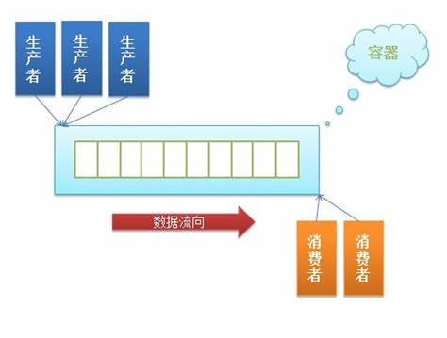
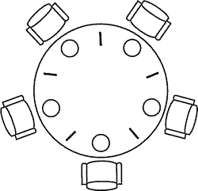
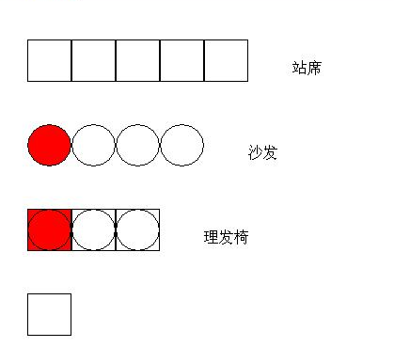

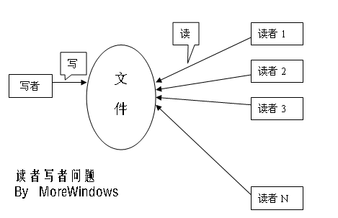
01 基本概念
02 基本方法
03 信号量
04 管程
05 经典问题
经典同步问题
生产者-消费者问题
哲学家就餐问题
读者-写者问题
理发师问题
文玩爱好者问题

Slide 31
01 基本概念
02 基本方法
03 信号量
04 管程
05 经典问题
经典问题 一
生产者-消费者问题
有一群生产者进程生产产品，并将这些产品交给消费者进程进行消费
为了使生产者进程与消费者进程能并发执行，在两者之间设置了一个具有n个缓冲区的缓冲池
生产者进程每生产一个产品，就将其放入缓冲区中
消费者进程负责从缓冲区中取走产品进行消费
生产者
消费者
生产者
消费者
缓冲区

Slide 32
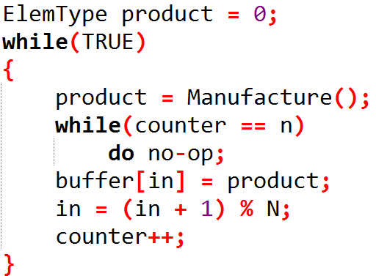
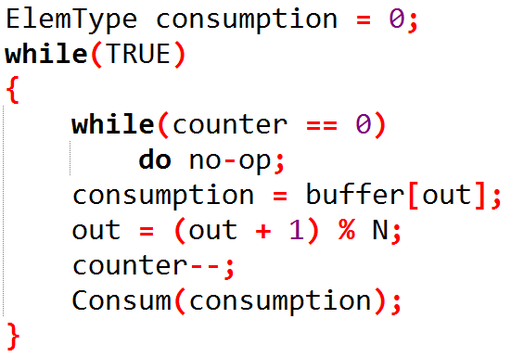
01 基本概念
02 基本方法
03 信号量
04 管程
05 经典问题
生产者-消费者
之前的问题
生产者
消费者
没有考虑进程互斥与同步的问题，因而造成了数据counter的不稳定

Slide 33
01 基本概念
02 基本方法
03 信号量
04 管程
05 经典问题
生产者-消费者
问题分析
从简单到复杂
一个生产者、一个消费者、一个缓冲区（只放一个产品）
生产者
消费者
缓冲区
生产者生产-放入缓冲区
消费者消费-从缓冲区中取出
生产者生产…消费者消费…生产者生产………

Slide 34
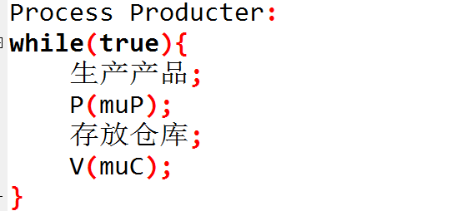
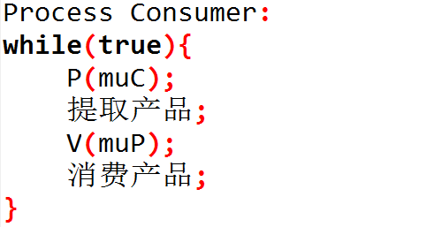
01 基本概念
02 基本方法
03 信号量
04 管程
05 经典问题
生产者-消费者
变成了一个交替执行的问题

Slide 35
01 基本概念
02 基本方法
03 信号量
04 管程
05 经典问题
生产者-消费者
一个生产者，一个消费者，多个缓冲区
生产者
消费者
交替执行也能解决问题，但是浪费缓冲区
将缓冲区中每一个格子看成一个资源
生产者看空着的格子是否存在，如果存在则可以存放
消费者看满着的格子是否存在，如果存在则可以提取

Slide 36
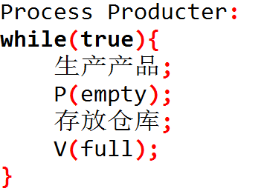
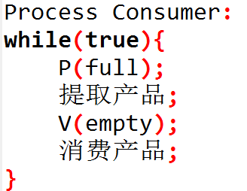
01 基本概念
02 基本方法
03 信号量
04 管程
05 经典问题
生产者-消费者
两个信号量full和empty代表两种资源满的格子和空的格子
生产者消耗空的资源，产生满的资源，即P（empty）、V（full）
消费者消耗满的资源，产生空的资源，即P（full）、V（empty）
程序实例

Slide 37
01 基本概念
02 基本方法
03 信号量
04 管程
05 经典问题
生产者-消费者
多个生产者，多个消费者，1个缓冲区
生产者1
消费者1
生产者2
缓冲区
消费者2
生产者n
消费者m
使用empty和full信号量也能解决问题，empty=1，full=0
生产者根据empty的值进行排队
消费者根据full的值进行排队

Slide 38
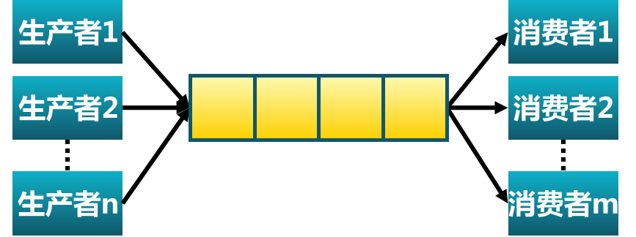
01 基本概念
02 基本方法
03 信号量
04 管程
05 经典问题
生产者-消费者
多个生产者，多个消费者，多个缓冲区
单使用empty和full信号量也还能解决问题么
empty = n， full = 0

Slide 39
01 基本概念
02 基本方法
03 信号量
04 管程
05 经典问题
生产者-消费者
01
关系分析
生产者和消费者对缓冲区的访问是互斥关系
生产者和消费者是协作关系，即同步关系
02
整理思路
有几个进程：生产者、消费者。互斥和同步发生在生产者和消费者之间
需要解决P、V操作的位置
03
信号量设置
一个互斥信号量，mutex用于互斥缓冲区，初始值为1
一个满资源的信号量，full控制生产者，初始值为0
一个空资源的信号量，empty控制消费者，初始值与缓冲区大小相同（N）

Slide 40
01 基本概念
02 基本方法
03 信号量
04 管程
05 经典问题
生产者-消费者
04
画流程图
画出各个进程的流程图，便于分析P、V操作的位置
生产者
消费者
P（empty）
判断缓冲区是否有空位
P（full）
判断缓冲区是否有产品
P（mutex）
进入缓冲区
进入缓冲区
P（mutex）
放置产品
取出产品
V（mutex）
退出缓冲区
退出缓冲区
V（mutex）
V（full）
通知消费者缓冲区非空
通知生产者缓冲区有空位
V（empty）

Slide 41
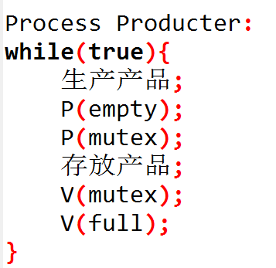
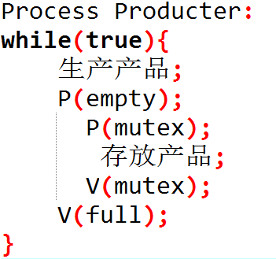
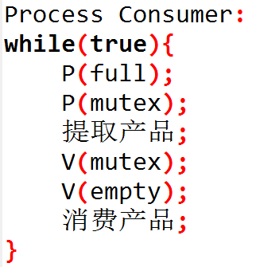
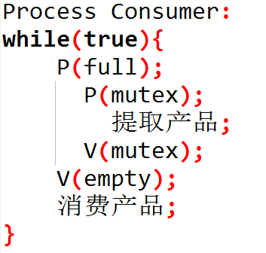
01 基本概念
02 基本方法
03 信号量
04 管程
05 经典问题
生产者-消费者
05
写出代码

Slide 42
01 基本概念
02 基本方法
03 信号量
04 管程
05 经典问题
生产者-消费者
06
注意以下几点
在每个进程中用于实现互斥的P(mutex)和V(mutex)必须成对的出现
对于资源型信号量empty和full的P和V操作，同样需要成对的出现，但他们分别处于不同的进程中
如，P(empty)再生产者进程中，而V(empty)则在消费者进程中，生产者若因执行P(empty)而阻塞，则以后将由消费者进程将其唤醒。
每个进程中的多个P操作顺序不能颠倒，应先执行对资源型信号量的P操作，然后再执行对互斥信号量的P操作，否则可能引起死锁
记住，只要存在多个同类进程，就一定会用到互斥变量

Slide 43
01 基本概念
02 基本方法
03 信号量
04 管程
05 经典问题
生产者-消费者
07
留个作业
桌子上只有一个盘子，每次只能向其存放一个水果
爸爸向盘子中放苹果，妈妈向盘子中放橘子
儿子专门等着吃盘子里的橘子，女儿专门等着吃盘子里放的苹果
只有盘子为空的时候，爸爸或妈妈才向盘子里面放水果
只有盘子里面有水果的时候，儿子或者女儿才从盘中取出自己想要的水果
08
要求
A4纸， 姓名学号
按步骤分析，有哪些进程，都是什么关系，需要哪些信号量，初值怎么设定
画出流程图，写出伪代码
能用代码实现的额外加分

Slide 44
下课！再见~
哲学家就餐
主讲教师：张志超 授课班级：2019NIIT
2021-2022 第1学期

